Slide 1
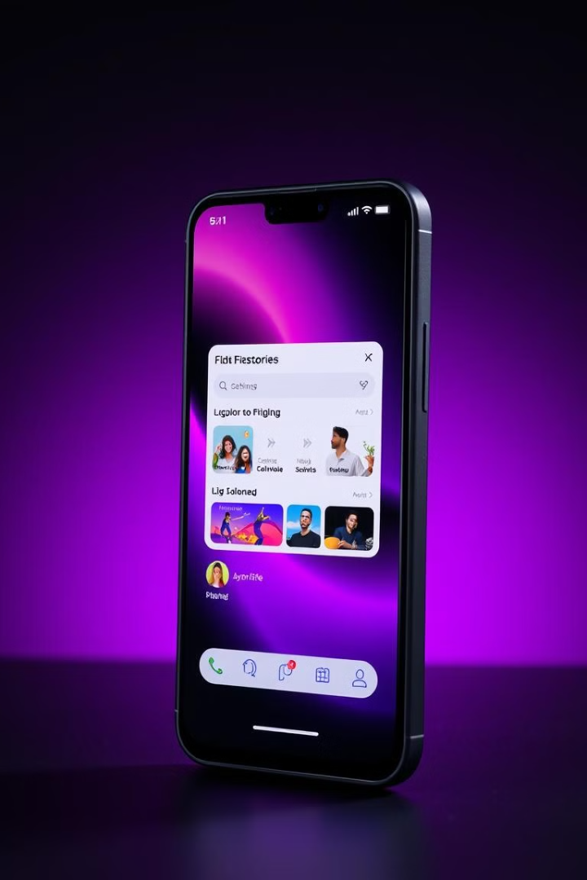
Introduzione a Flutter: Il Framework Multipiattaforma di Google
Flutter è un framework rivoluzionario di Google che consente di creare app multipiattaforma con un'unica base di codice.
Questo software permette di scrivere il codice una sola volta e distribuirlo su Android, iOS, Web, Windows, macOS e Linux!

Slide 2
Perché Scegliere Flutter?
Codice Unico, Piattaforme Multiple
Prestazioni Native
UI Moderna e Personalizzabile
Supporto e Community
Grazie al motore grafico Skia, Flutter offre prestazioni fluide e reattive, paragonabili a quelle delle app native.
Il codice è svilppato una volta sola e ditruibuito ovunque.
I widget componibili di Flutter permettono di creare interfacce utente uniche, adattabili a qualsiasi esigenza di design.
Google fornisce un supporto continuo a Flutter, e ha una community attiva e collaborativa sempre pronta ad aiutare.

Slide 3
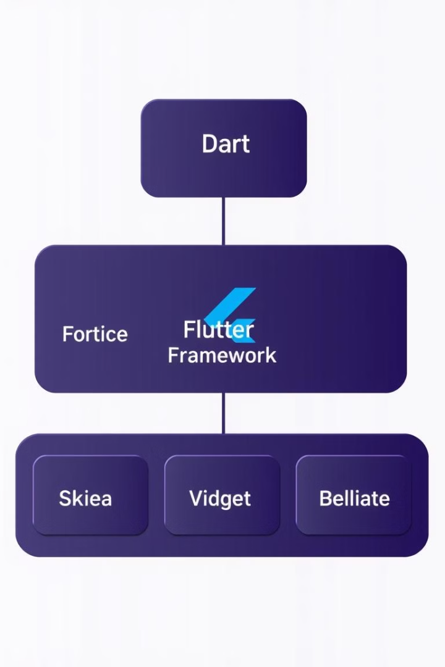



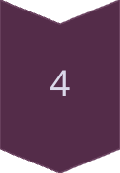
L'Architettura di Flutter: Un'Analisi Dettagliata
Dart
Il linguaggio di programmazione alla base di Flutter, con garbage collection e sintassi moderna, simile a Java e JavaScript.
Framework Flutter
Include librerie complete per la gestione dell'UI, dello stato dell'app e dell'interazione con il sistema operativo.
Motore Skia
Il cuore del rendering grafico di Flutter, che permette di disegnare l'UI indipendentemente dalla piattaforma sottostante.
Widget
Gli elementi fondamentali dell'interfaccia utente di Flutter, componibili e personalizzabili, che offrono flessibilità e controllo sul design.

Slide 4
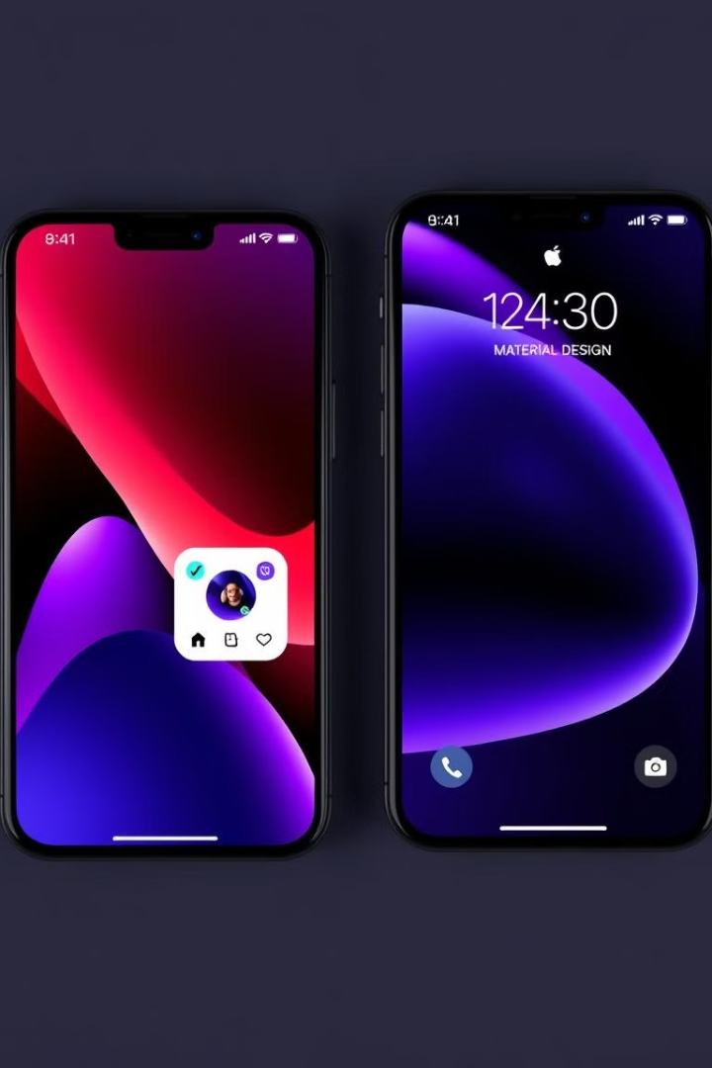



Material Design e Cupertino: Due Stili, Un Framework
Material Design
Cupertino
Coerenza Multipiattaforma
Implementando i widget material design,viene offerta un esperienza coerente con android.
Adottando invece i widget Cupertino, viene offerta un interfaccia coerente con IOS.
In base allo stile scelto, un utente può adattarsi all’esperienza che ritiene migliore per sè.

Slide 5



Hot Reload: La Magia dello Sviluppo Veloce
Salva le Modifiche
2
Salva le modifiche apportate al codice.
Modifica il Codice
1
Apporta modifiche al codice della tua app Flutter.
Visualizza Immediatamente
Visualizza immediatamente le modifiche nell'app senza riavviare.
3
La funzione Hot Reload di Flutter permette di vedere in tempo reale le modifiche apportate al codice, senza dover riavviare l'app. Questo velocizza enormemente il debugging e l'iterazione del design.

Slide 6
Vantaggi e Svantaggi di Flutter: Un Bilancio Realistico
Vantaggi Chiave
Possibili Limiti
Prestazioni elevate grazie al rendering nativo.
Dimensione delle app più grande rispetto a soluzioni native.
Un unico codice per più piattaforme, riducendo i tempi di sviluppo.
Librerie non sempre complete, specialmente per funzionalità molto specifiche.
Aggiornamenti rapidi con Hot Reload, che velocizza il debugging.
Curva di apprendimento per chi non ha esperienza con Dart.
Design flessibile con widget completamente personalizzabili.

Slide 7

E-Commerce con flutter
Introduzione
Funzionalità principali
Grazie alla potenza di flutter si può creare facilmente un’app funzionale e complessa multipiattaforma.
🛒catalogo prodotti (GridView con immagini, nomi e prezzi)
📄dettaglio prodotto (descrizione, Prezzo, immagine)
🛍️Carrello (aggiunta/rimozione prodotti, totale ordine)
💳Checkout (riepilogo, inserimento dati, pagamento)
Vantaggi di flutter per l’E-Commerce
Dispone di un UI veloce e dinamica grazie al Hot Reload, viene sviluppato un solo codice per android, IOS e Web e si possono fare integrazione API e pagamento con facilià.

Slide 8

Architettura e codice
STRUTTURA DEL CODICE:
/lib:
/models → product.dart (si definiscono tutti i prodotti del sito)
/providers → cartProvider.dart (definisce il provider per gestire il carrello di acquisti)
/screens → cartScreen.dart, checkoutScreen.dart, productDetailScreen.dart, productListScreen.dart (pagine che costruiscono ogni schermata dell’applicazione)
Main.dart → richiama tutti i file e tutte le funzioni create in precedenza

